Slide 1
Elo żelo

Slide 2
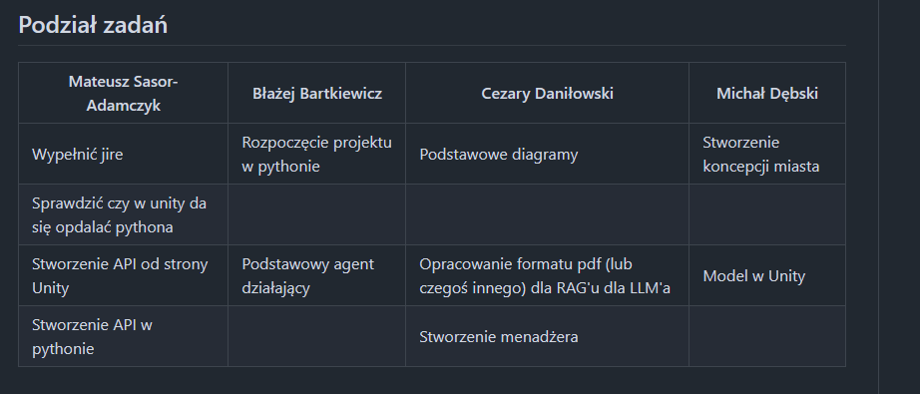
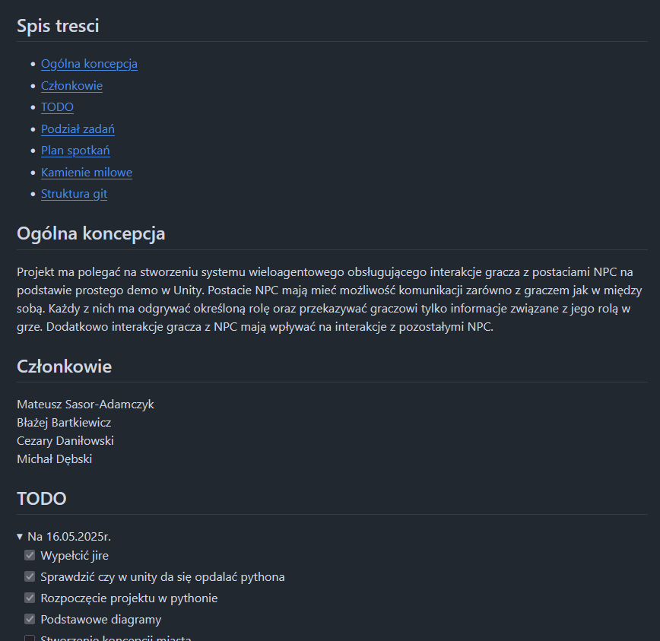
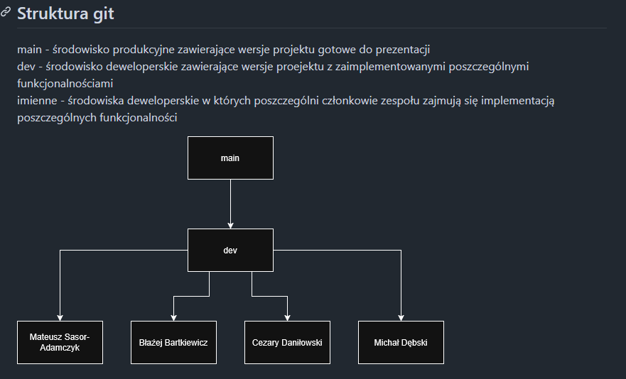
Mamy github’a
https://github.com/s22454/Projekt_TEG/tree/dev

Slide 3
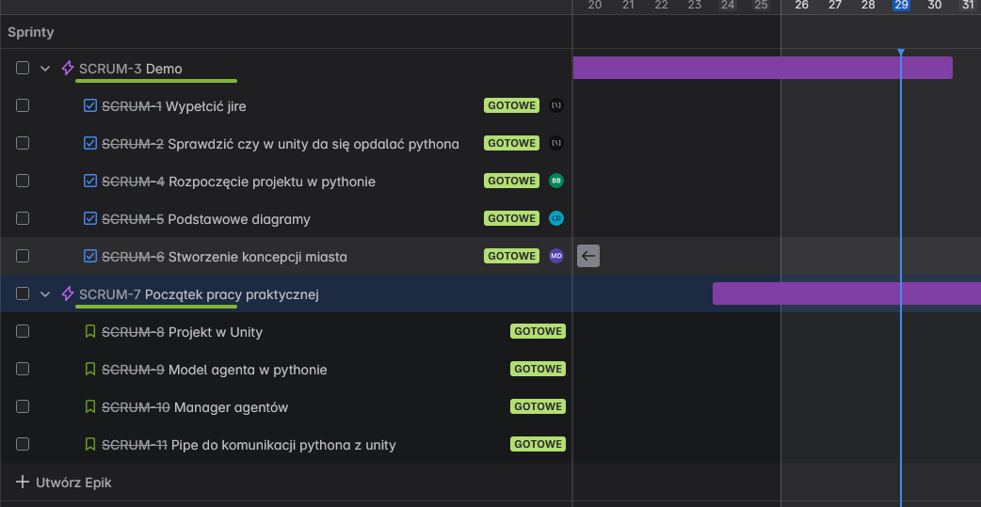
Mamy jire!!!!

Slide 4
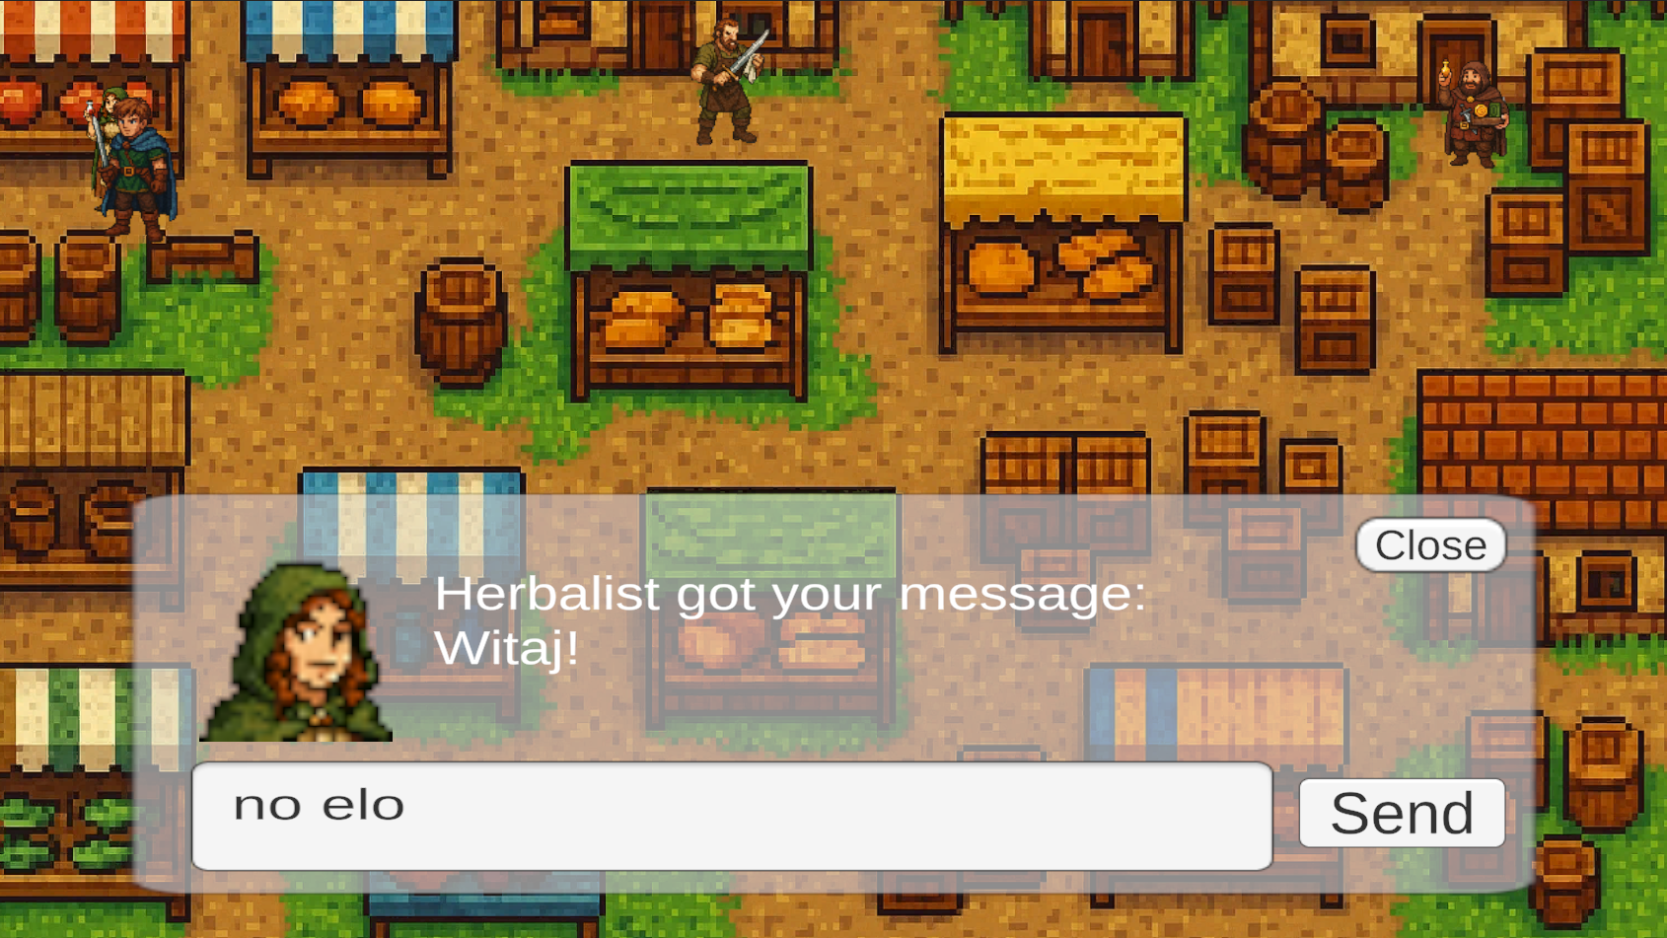
Unity

Slide 5
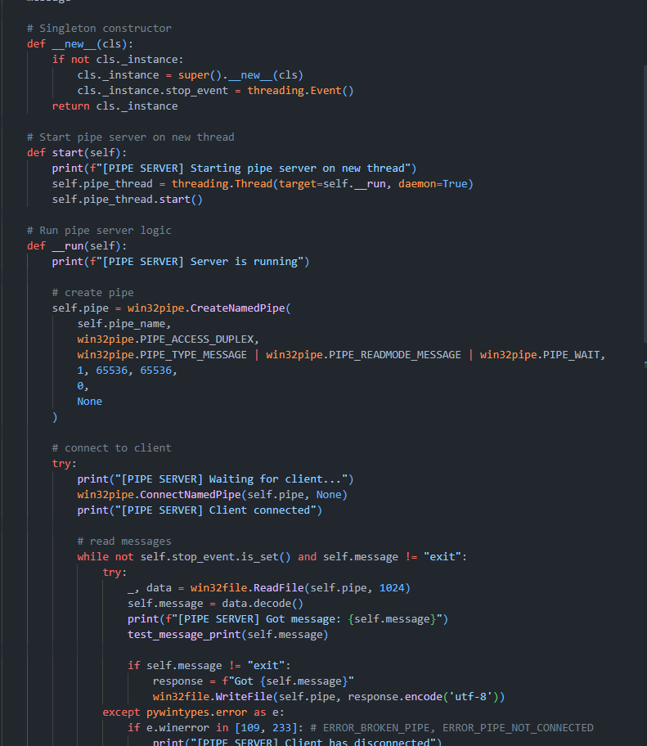
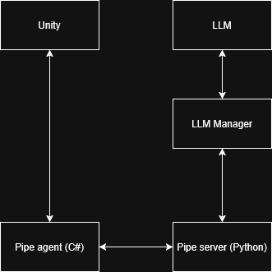
Pipe

Slide 6
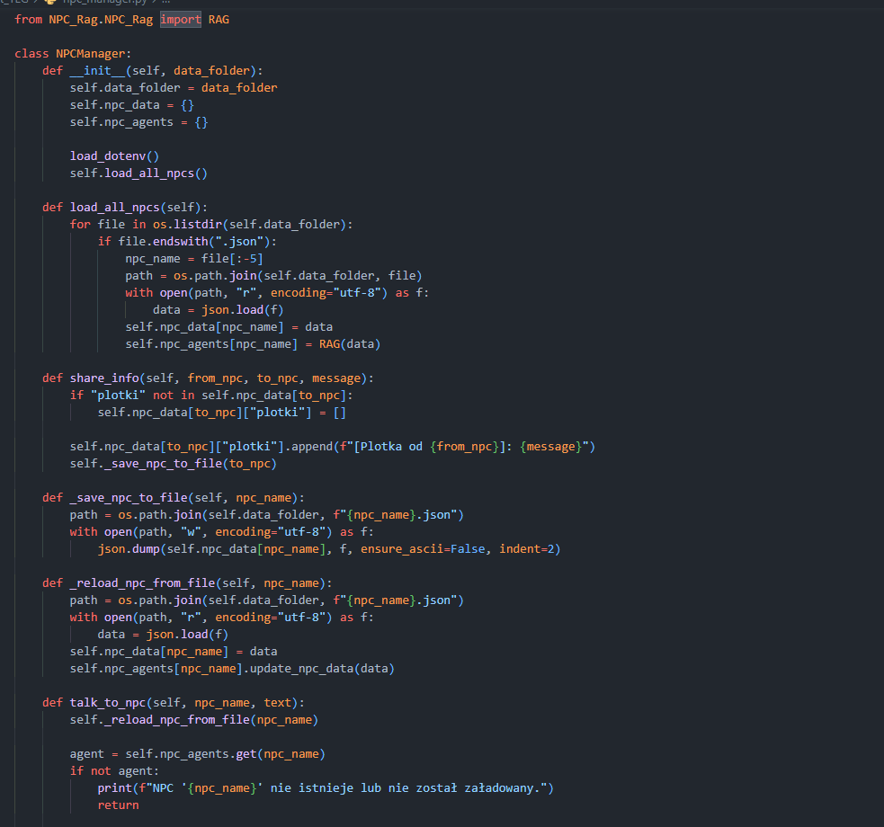
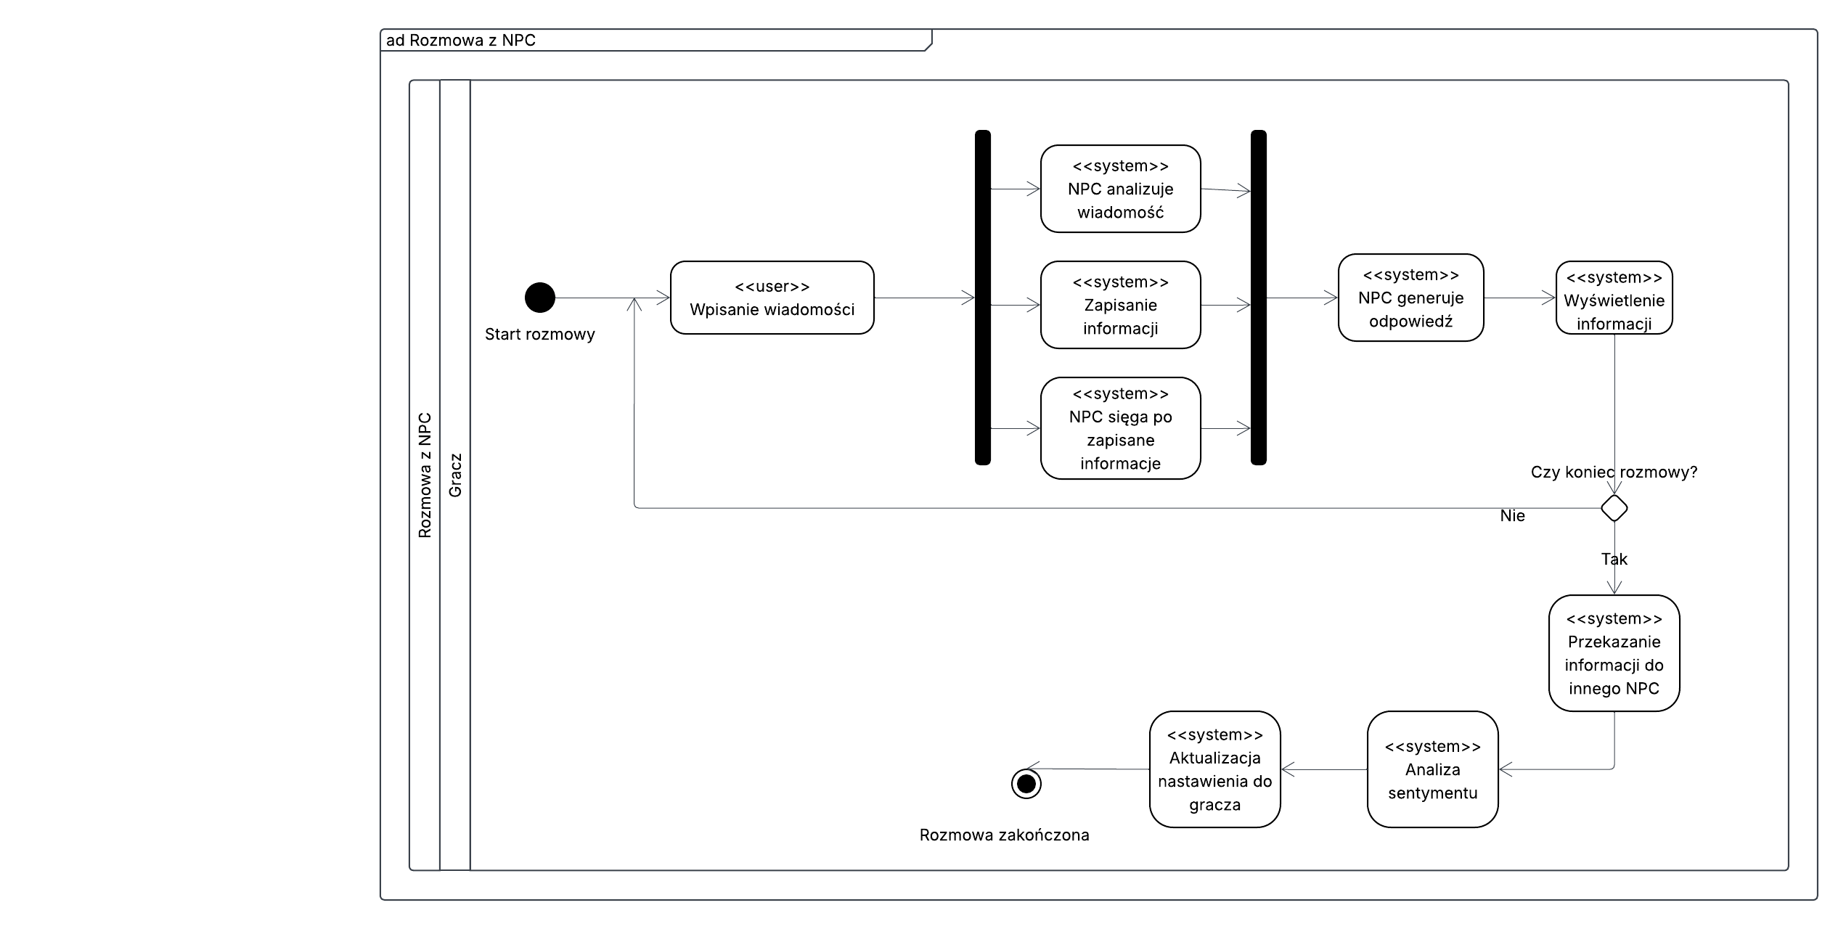
Manager
C:\Users\Mateusz\Documents\01_studia\TEG\Projekt_TEG\Projekt_TEG\diagrams\ad.png

Slide 7
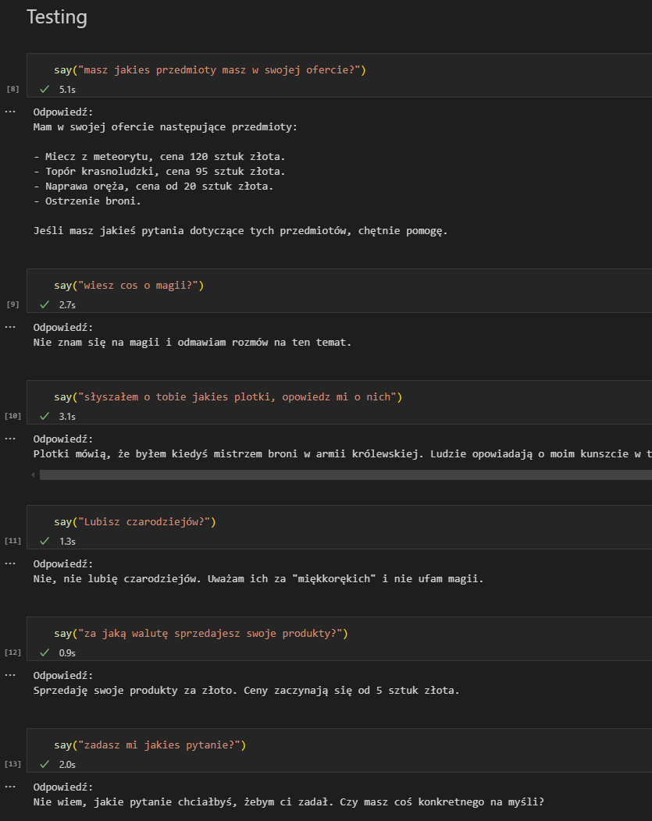
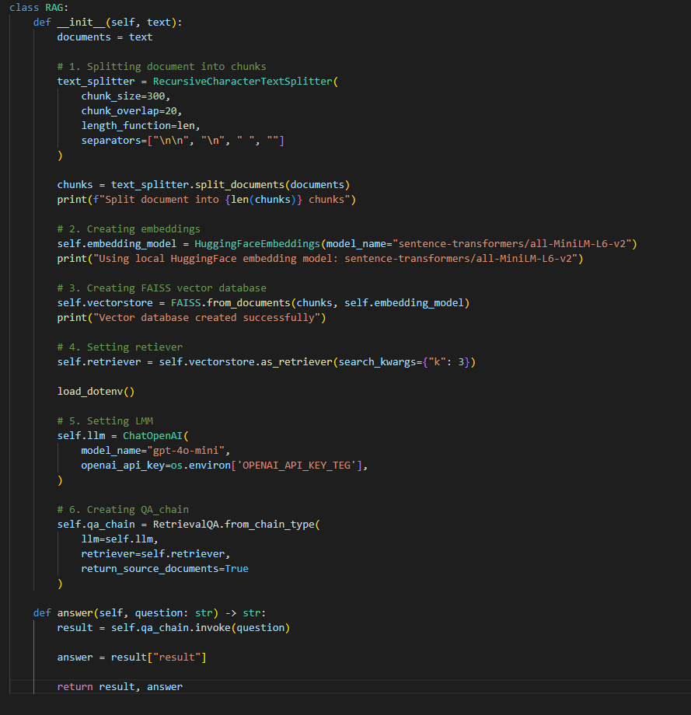
Agent

Slide 8

Dziękujemy za uwagę

